Slide 1
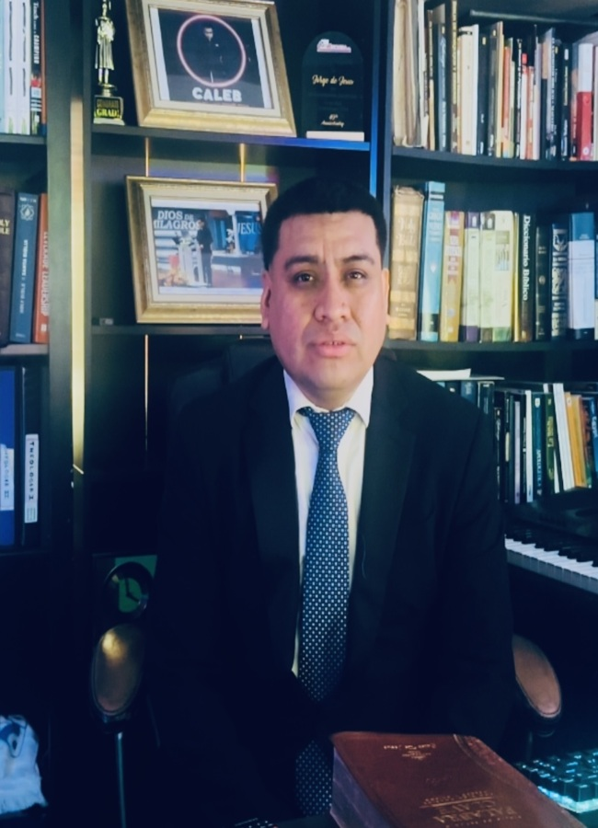
CAPÍTULO 5
EL CUIDADO
ESPIRITUAL
Principios bíblicos para cuidar, guiar,
restaurar y acompañar al rebaño de Dios
JORGE DE JESÚS
Formación • Servicio • Santidad • Mentoría
“Mirad por vosotros, y por todo el rebaño…”

Slide 2

CAPÍTULO 5 • EL CUIDADO ESPIRITUAL
01
La tarea de hacer santos
IDEA CENTRAL
El cuidado espiritual no es solo acompañar: es ayudar a formar vidas que reflejen a Cristo.
FORMAR
MODELAR
MULTIPLICAR
PALABRA CLAVE
“a fin de perfeccionar a los santos para la obra del ministerio”
Efesios 4:12
EL CUIDADO ESPIRITUAL • JORGE DE JESÚS

Slide 3

CAPÍTULO 5 • EL CUIDADO ESPIRITUAL
02
¿Sanado como para dirigir?
IDEA CENTRAL
Quien cuida a otros necesita permitir que Dios trate primero su propio corazón, heridas y carácter.
SANAR
ACOMPAÑAR
RESTAURAR
PALABRA CLAVE
“el cual nos consuela en todas nuestras tribulaciones”
2 Corintios 1:4
EL CUIDADO ESPIRITUAL • JORGE DE JESÚS

Slide 4

CAPÍTULO 5 • EL CUIDADO ESPIRITUAL
03
Cómo dar un buen consejo
IDEA CENTRAL
Un consejo espiritual debe nacer de la Palabra, escuchar con humildad y apuntar a la obediencia a Dios.
ESCUCHAR
DISCERNIR
APLICAR
PALABRA CLAVE
“en la multitud de consejeros hay seguridad”
Proverbios 11:14
EL CUIDADO ESPIRITUAL • JORGE DE JESÚS

Slide 5

CAPÍTULO 5 • EL CUIDADO ESPIRITUAL
04
Advertencia para los que atienden al rebaño
IDEA CENTRAL
El liderazgo espiritual implica responsabilidad: cuidar sin dominar, velar sin descuidarse y rendir cuentas al Pastor.
VELAR
LIMITAR
PROTEGER
PALABRA CLAVE
“Apacentad la grey de Dios… no como teniendo señorío sobre los que están a vuestro cuidado”
1 Pedro 5:2-3
EL CUIDADO ESPIRITUAL • JORGE DE JESÚS

Slide 6

CAPÍTULO 5 • EL CUIDADO ESPIRITUAL
05
Hay que repartir la carga
IDEA CENTRAL
El cuidado pastoral saludable comparte responsabilidades y acompaña las cargas con compasión.
COMPARTIR
SERVIR
EDIFICAR
PALABRA CLAVE
“Sobrellevad los unos las cargas de los otros”
Gálatas 6:2
EL CUIDADO ESPIRITUAL • JORGE DE JESÚS

Slide 7

CAPÍTULO 5 • EL CUIDADO ESPIRITUAL
06
Preocupándose lo suficiente como para confrontar
IDEA CENTRAL
Amar también significa corregir con verdad, mansedumbre y un propósito redentor.
ESCUCHAR
DISCERNIR
APLICAR
PALABRA CLAVE
“restauradle con espíritu de mansedumbre”
Gálatas 6:1
EL CUIDADO ESPIRITUAL • JORGE DE JESÚS

Slide 8

CAPÍTULO 5 • EL CUIDADO ESPIRITUAL
07
Sirva con todo el corazón
IDEA CENTRAL
El servicio espiritual no busca reconocimiento; nace del amor a Cristo y del deseo de edificar a otros.
COMPARTIR
SERVIR
EDIFICAR
PALABRA CLAVE
“Y todo lo que hagáis, hacedlo de corazón, como para el Señor”
Colosenses 3:23
EL CUIDADO ESPIRITUAL • JORGE DE JESÚS

Slide 9

CAPÍTULO 5 • EL CUIDADO ESPIRITUAL
08
El cuidado de una persona difícil
IDEA CENTRAL
La madurez espiritual aprende a establecer límites sanos sin perder la gracia, la paciencia ni la verdad.
VELAR
LIMITAR
PROTEGER
PALABRA CLAVE
“Si es posible, en cuanto dependa de vosotros, estad en paz con todos los hombres”
Romanos 12:18
EL CUIDADO ESPIRITUAL • JORGE DE JESÚS

Slide 10

CAPÍTULO 5 • EL CUIDADO ESPIRITUAL
09
Crónicamente heridos y en necesidad
IDEA CENTRAL
Algunas personas necesitan acompañamiento prolongado. Cuidar implica paciencia, presencia, oración y pasos concretos.
SANAR
ACOMPAÑAR
RESTAURAR
PALABRA CLAVE
“Él sana a los quebrantados de corazón, y venda sus heridas”
Salmo 147:3
EL CUIDADO ESPIRITUAL • JORGE DE JESÚS

Slide 11

CAPÍTULO 5 • EL CUIDADO ESPIRITUAL
10
Cuatro pasos hacia la responsabilidad
IDEA CENTRAL
1. Reconocer • 2. Responder • 3. Perseverar • 4. Rendir cuentas. El cuidado busca crecimiento, no dependencia.
IDENTIFICAR
ACTUAR
PERSEVERAR
PALABRA CLAVE
“El que es fiel en lo muy poco, también en lo más es fiel”
Lucas 16:10
EL CUIDADO ESPIRITUAL • JORGE DE JESÚS

Slide 12
CAPÍTULO 5 • EL CUIDADO ESPIRITUAL
11
Cómo ser un mentor

Slide 13
CAPÍTULO 5 • EL CUIDADO ESPIRITUAL
01
La tarea de hacer santos
IDEA CENTRAL
El cuidado espiritual no es solo acompañar: es ayudar a formar vidas que reflejen a Cristo.
FORMAR
MODELAR
MULTIPLICAR
PALABRA CLAVE
“a fin de perfeccionar a los santos para la obra del ministerio”
Efesios 4:12
EL CUIDADO ESPIRITUAL • JORGE DE JESÚS

Slide 14
CAPÍTULO 5 • EL CUIDADO ESPIRITUAL
02
¿Sanado como para dirigir?
IDEA CENTRAL
Quien cuida a otros necesita permitir que Dios trate primero su propio corazón, heridas y carácter.
SANAR
ACOMPAÑAR
RESTAURAR
PALABRA CLAVE
“el cual nos consuela en todas nuestras tribulaciones”
2 Corintios 1:4
EL CUIDADO ESPIRITUAL • JORGE DE JESÚS

Slide 15
CAPÍTULO 5 • EL CUIDADO ESPIRITUAL
03
Cómo dar un buen consejo
IDEA CENTRAL
Un consejo espiritual debe nacer de la Palabra, escuchar con humildad y apuntar a la obediencia a Dios.
ESCUCHAR
DISCERNIR
APLICAR
PALABRA CLAVE
“en la multitud de consejeros hay seguridad”
Proverbios 11:14
EL CUIDADO ESPIRITUAL • JORGE DE JESÚS

Slide 16
CAPÍTULO 5 • EL CUIDADO ESPIRITUAL
04
Advertencia para los que atienden al rebaño
IDEA CENTRAL
El liderazgo espiritual implica responsabilidad: cuidar sin dominar, velar sin descuidarse y rendir cuentas al Pastor.
VELAR
LIMITAR
PROTEGER
PALABRA CLAVE
“Apacentad la grey de Dios… no como teniendo señorío sobre los que están a vuestro cuidado”
1 Pedro 5:2-3
EL CUIDADO ESPIRITUAL • JORGE DE JESÚS

Slide 17
CAPÍTULO 5 • EL CUIDADO ESPIRITUAL
05
Hay que repartir la carga
IDEA CENTRAL
El cuidado pastoral saludable comparte responsabilidades y acompaña las cargas con compasión.
COMPARTIR
SERVIR
EDIFICAR
PALABRA CLAVE
“Sobrellevad los unos las cargas de los otros”
Gálatas 6:2
EL CUIDADO ESPIRITUAL • JORGE DE JESÚS

Slide 18
CAPÍTULO 5 • EL CUIDADO ESPIRITUAL
06
Preocupándose lo suficiente como para confrontar
IDEA CENTRAL
Amar también significa corregir con verdad, mansedumbre y un propósito redentor.
ESCUCHAR
DISCERNIR
APLICAR
PALABRA CLAVE
“restauradle con espíritu de mansedumbre”
Gálatas 6:1
EL CUIDADO ESPIRITUAL • JORGE DE JESÚS

Slide 19
CAPÍTULO 5 • EL CUIDADO ESPIRITUAL
07
Sirva con todo el corazón
IDEA CENTRAL
El servicio espiritual no busca reconocimiento; nace del amor a Cristo y del deseo de edificar a otros.
COMPARTIR
SERVIR
EDIFICAR
PALABRA CLAVE
“Y todo lo que hagáis, hacedlo de corazón, como para el Señor”
Colosenses 3:23
EL CUIDADO ESPIRITUAL • JORGE DE JESÚS

Slide 20
CAPÍTULO 5 • EL CUIDADO ESPIRITUAL
08
El cuidado de una persona difícil
IDEA CENTRAL
La madurez espiritual aprende a establecer límites sanos sin perder la gracia, la paciencia ni la verdad.
VELAR
LIMITAR
PROTEGER
PALABRA CLAVE
“Si es posible, en cuanto dependa de vosotros, estad en paz con todos los hombres”
Romanos 12:18
EL CUIDADO ESPIRITUAL • JORGE DE JESÚS

Slide 21
CAPÍTULO 5 • EL CUIDADO ESPIRITUAL
09
Crónicamente heridos y en necesidad
IDEA CENTRAL
Algunas personas necesitan acompañamiento prolongado. Cuidar implica paciencia, presencia, oración y pasos concretos.
SANAR
ACOMPAÑAR
RESTAURAR
PALABRA CLAVE
“Él sana a los quebrantados de corazón, y venda sus heridas”
Salmo 147:3
EL CUIDADO ESPIRITUAL • JORGE DE JESÚS

Slide 22
CAPÍTULO 5 • EL CUIDADO ESPIRITUAL
10
Cuatro pasos hacia la responsabilidad
IDEA CENTRAL
1. Reconocer • 2. Responder • 3. Perseverar • 4. Rendir cuentas. El cuidado busca crecimiento, no dependencia.
IDENTIFICAR
ACTUAR
PERSEVERAR
PALABRA CLAVE
“El que es fiel en lo muy poco, también en lo más es fiel”
Lucas 16:10
EL CUIDADO ESPIRITUAL • JORGE DE JESÚS

Slide 23
CAPÍTULO 5 • EL CUIDADO ESPIRITUAL
11
Cómo ser un mentor
IDEA CENTRAL
Un mentor modela, escucha, enseña, corrige y acompaña hasta que la otra persona puede caminar con madurez.
FORMAR
MODELAR
MULTIPLICAR
PALABRA CLAVE
“Esto encarga a hombres fieles que sean idóneos para enseñar también a otros”
2 Timoteo 2:2
EL CUIDADO ESPIRITUAL • JORGE DE JESÚS

Slide 24
CAPÍTULO 5 • EL CUIDADO ESPIRITUAL
12
Necesidades insatisfechas
IDEA CENTRAL
Detrás de muchas conductas difíciles puede haber necesidades profundas. El cuidador aprende a mirar más allá de la superficie.
IDENTIFICAR
ACTUAR
PERSEVERAR
PALABRA CLAVE
“Mi Dios, pues, suplirá todo lo que os falta conforme a sus riquezas en gloria”
Filipenses 4:19
EL CUIDADO ESPIRITUAL • JORGE DE JESÚS

Slide 25
REFLEXIÓN FINAL
Cuidar almas es una
responsabilidad santa.
El cuidador espiritual no ocupa el lugar de Cristo.
Se convierte en instrumento para señalar hacia Él,
servir con amor y ayudar a otros a crecer en la fe.
“Apacentad la grey de Dios…”
1 Pedro 5:2
JORGE DE JESÚS

Slide 26
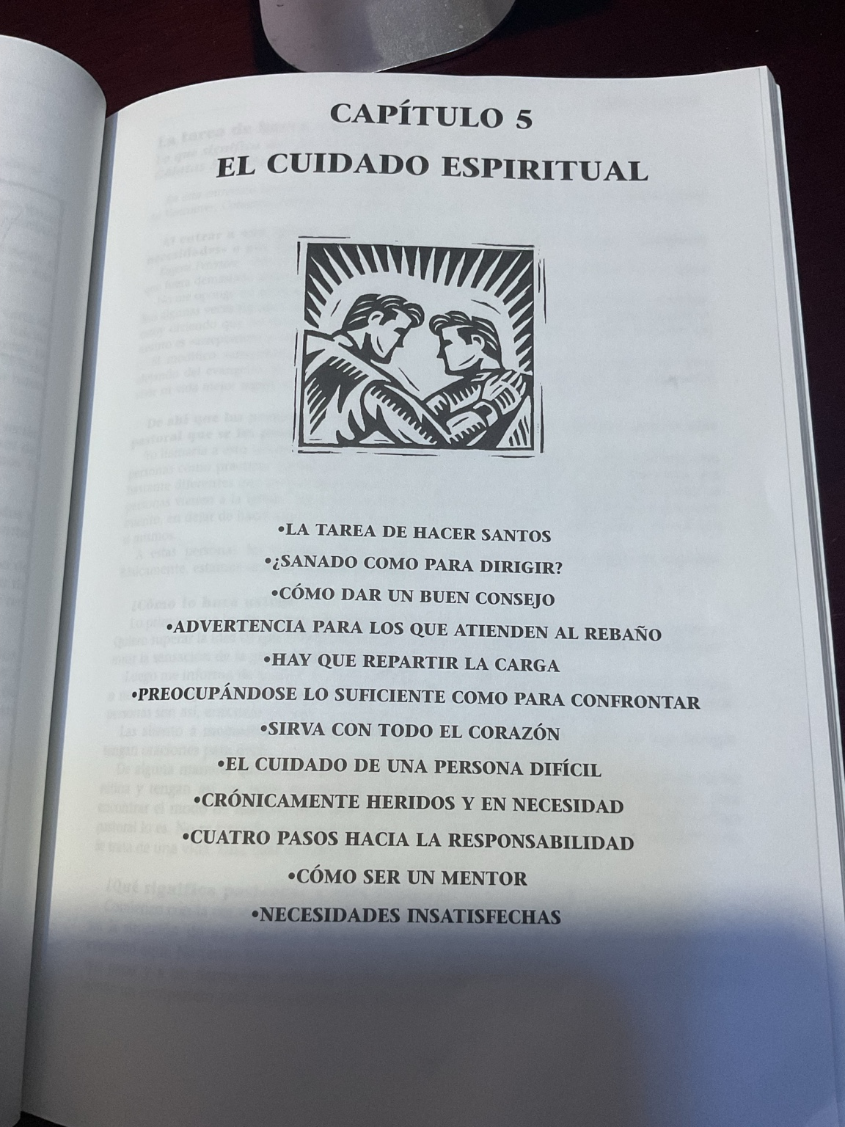
DOCUMENTO BASE
Mapa del capítulo
TEMAS INCLUIDOS
• La tarea de hacer santos
• ¿Sanado como para dirigir?
• Cómo dar un buen consejo
• Advertencia para los que atienden al rebaño
• Hay que repartir la carga
• Preocupándose lo suficiente como para confrontar
• Sirva con todo el corazón
• El cuidado de una persona difícil
• Crónicamente heridos y en necesidad
• Cuatro pasos hacia la responsabilidad
• Cómo ser un mentor
• Necesidades insatisfechas
DOCUMENTO BASE • CAPÍTULO 5 • JORGE DE JESÚS

